Slide 1
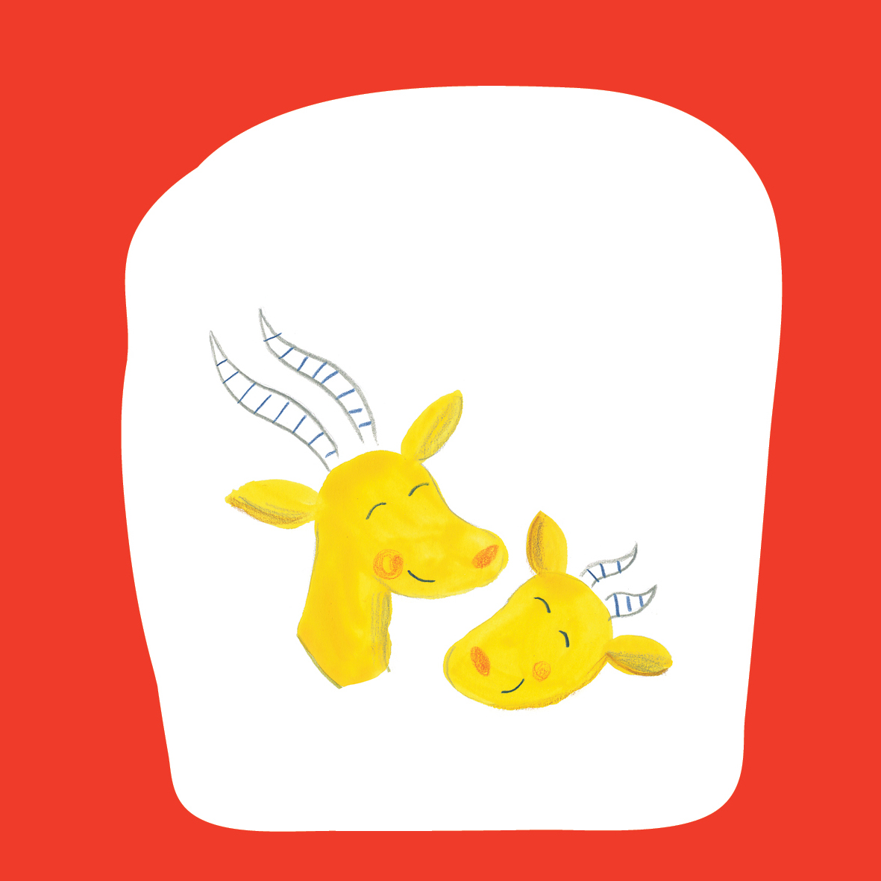

羚羊妈妈的房子
Barbara Nascimbeni · Florence Marundu · Lauren Bird

Slide 2
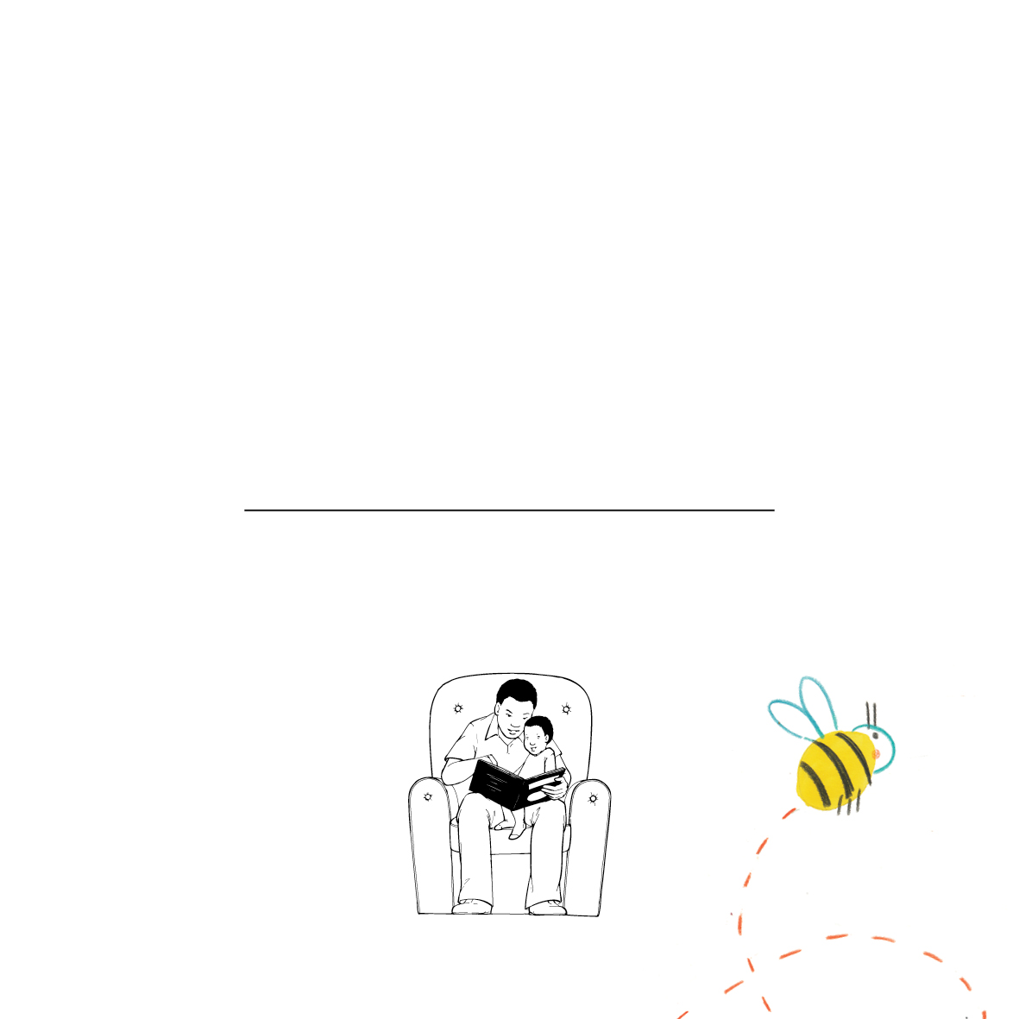
羚羊妈妈的房子
这本书属于

Slide 3


Slide 4

羚羊妈妈的房子
Barbara Nascimbeni · Florence Marundu · Lauren Bird

Slide 5
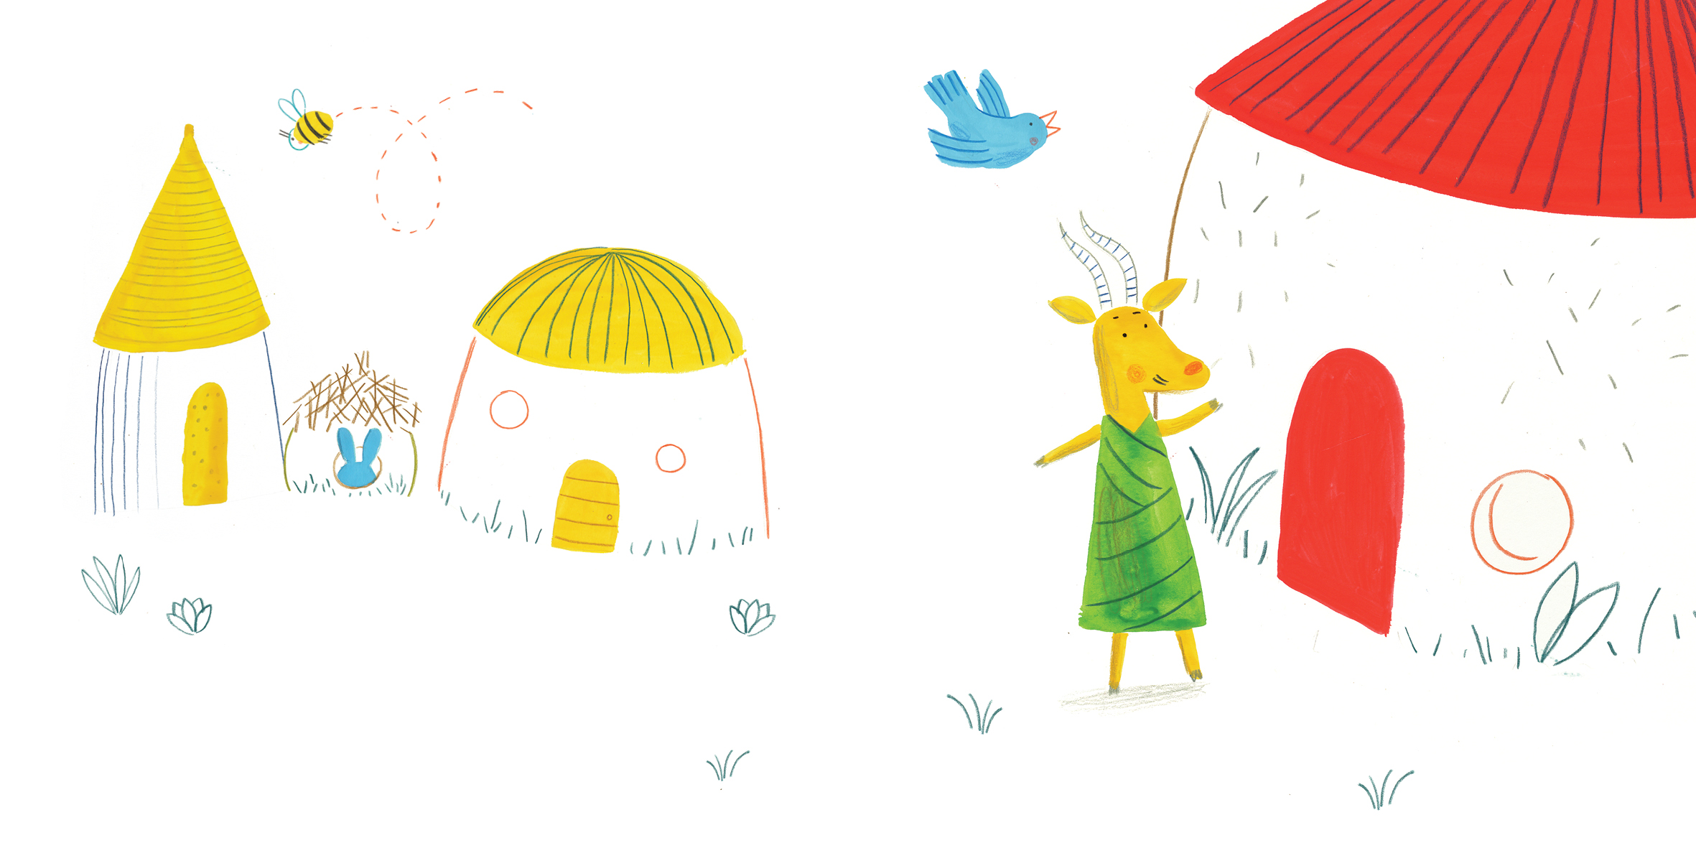
很久以前，所有动物都住在一个村子里。
羚羊妈妈有一座大房子。

Slide 6
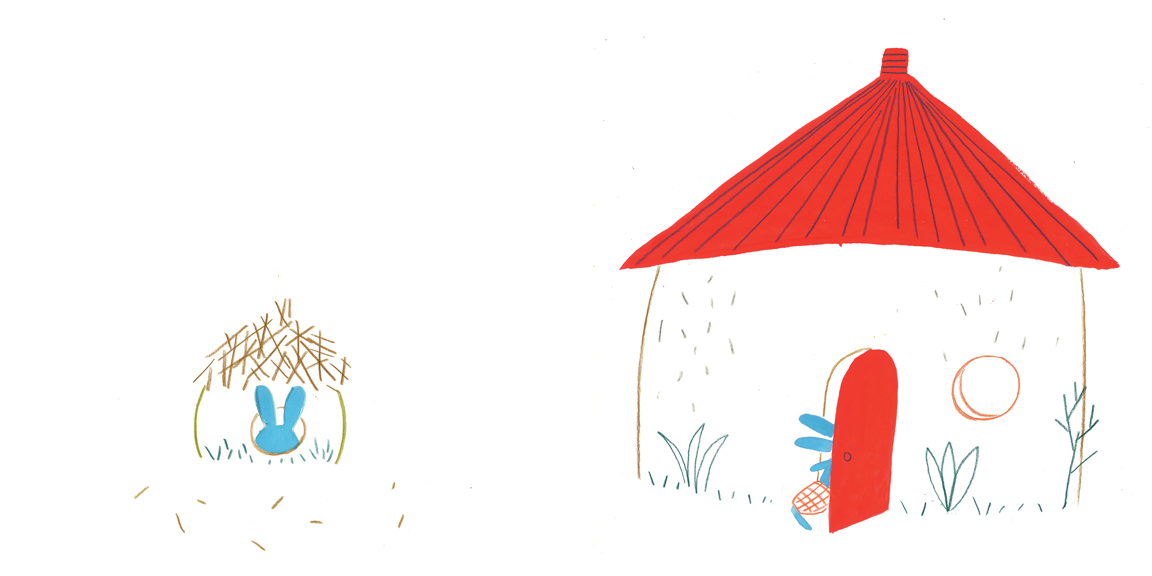
一天，兔子想要开玩笑。
他想了想……然后悄悄潜进羚羊妈妈的房子里。
他关上门，然后制造出很大的声响。

Slide 7
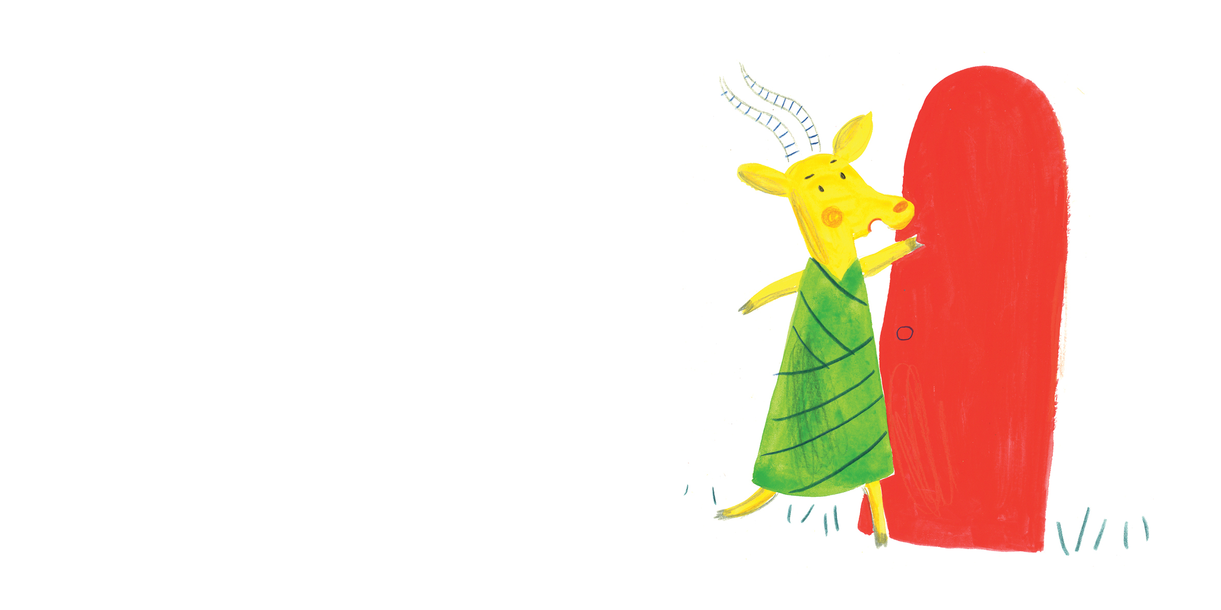
砰！
羚羊妈妈赶到家。
“谁在我家里？”她叫到。
“鬣狗，来帮帮我！有人在我家里。”
咚！

Slide 8
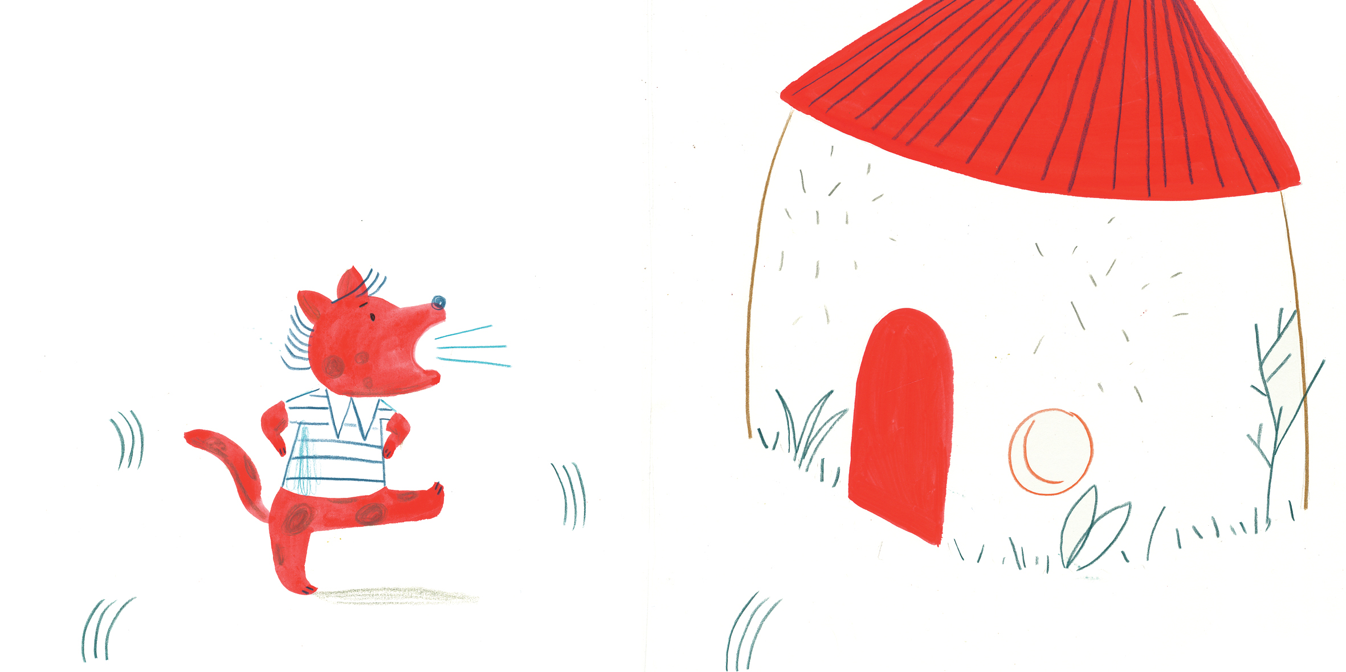
咚，咚，咚！
“开门！”鬣狗叫道。
但是门没有开。
铛！
啪！

Slide 9
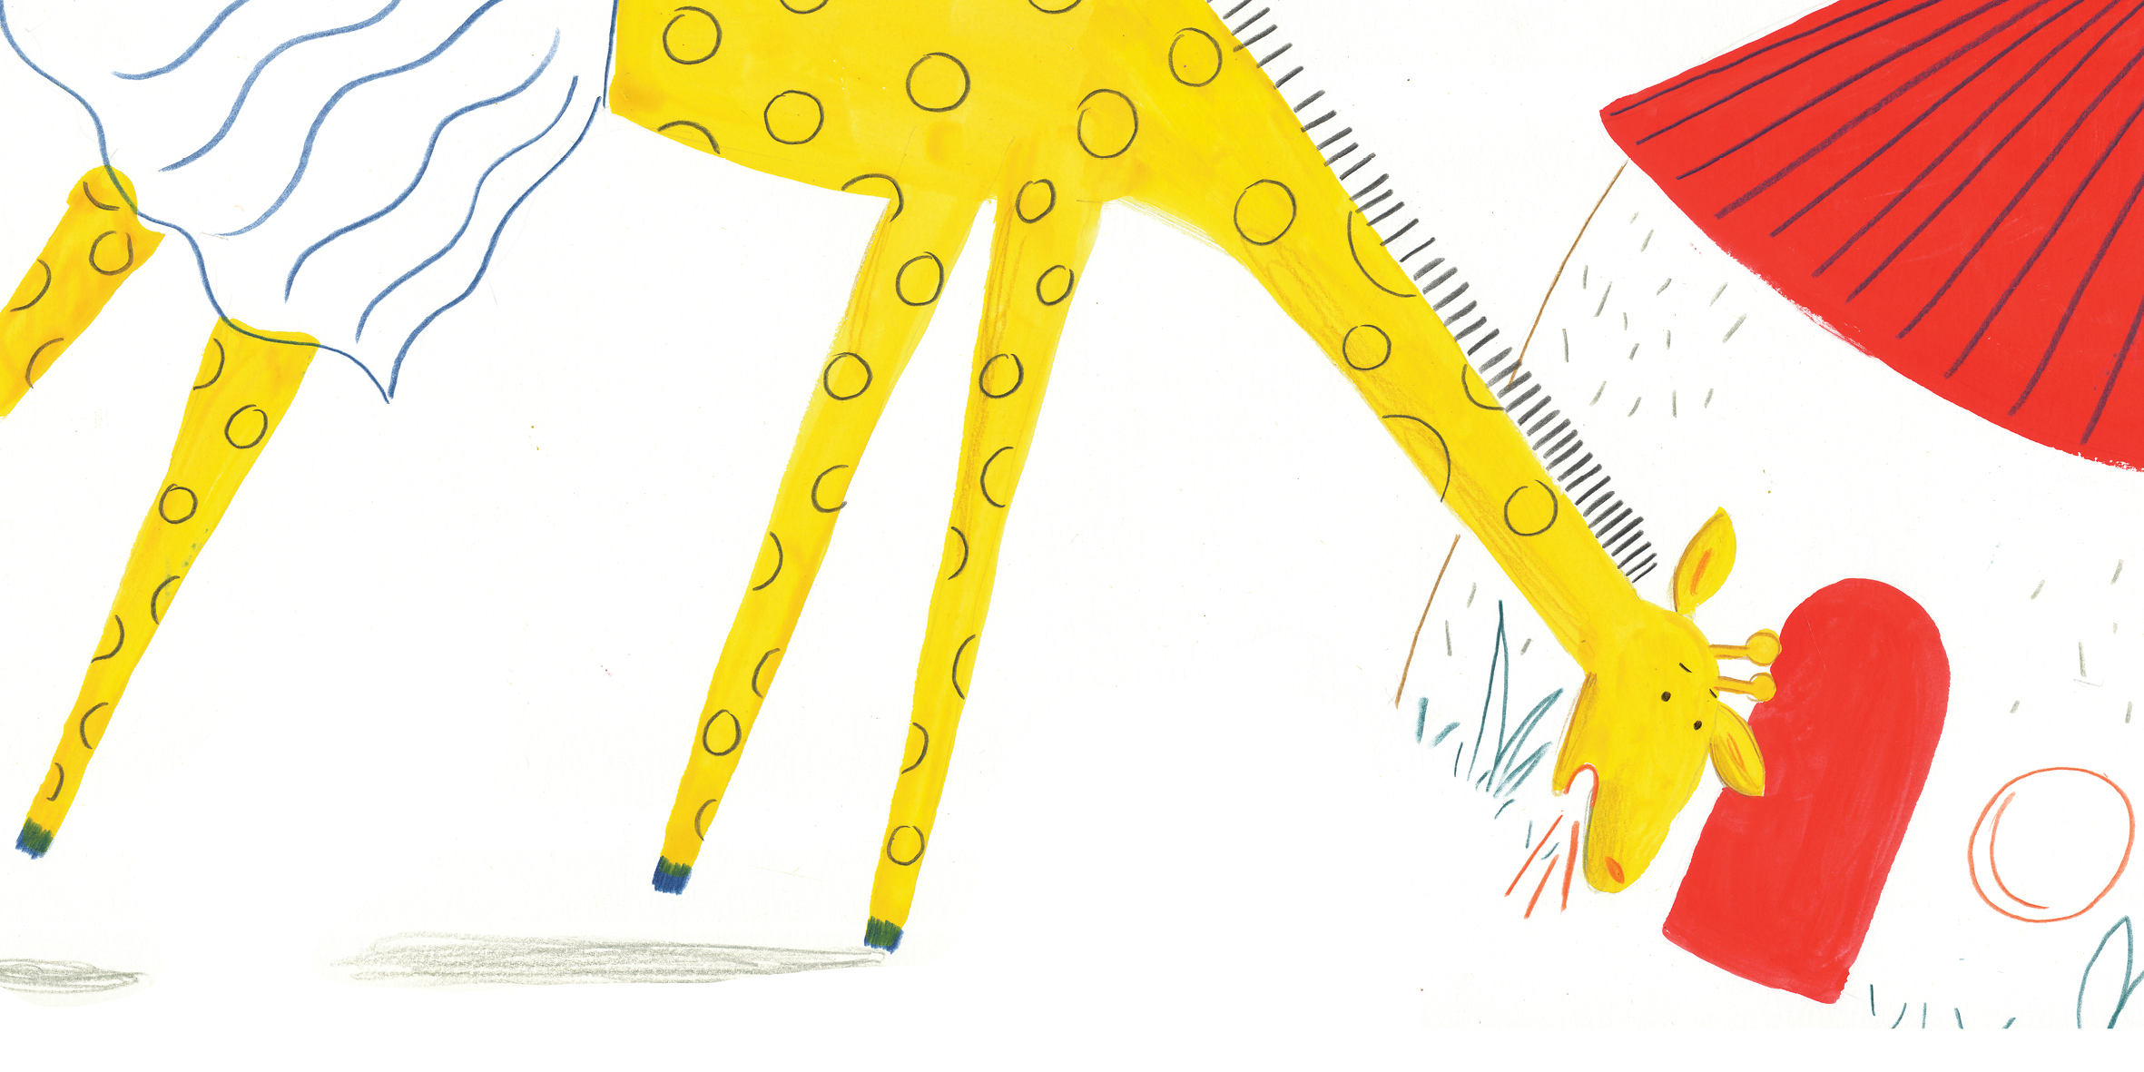
砰！
邦！
鬣狗叫来长颈鹿。
“开门！”长颈鹿喊道。
但门没有开。

Slide 10
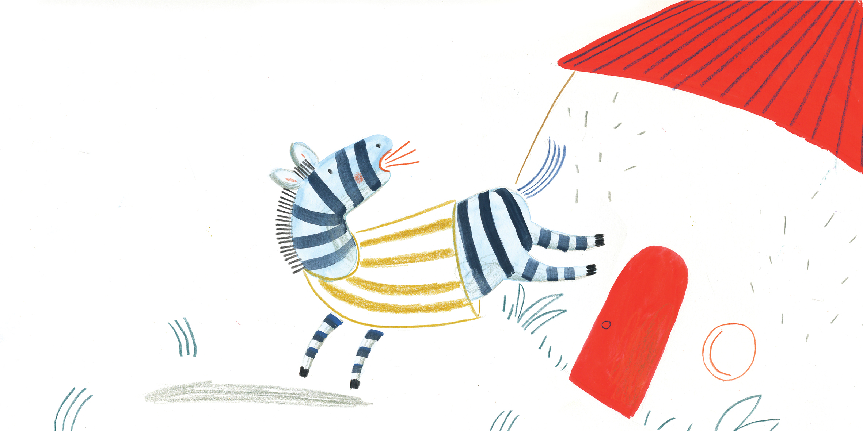
长颈鹿叫来斑马。
“开门！”斑马喊道。
但是门没有开。
咚！
嘣！

Slide 11
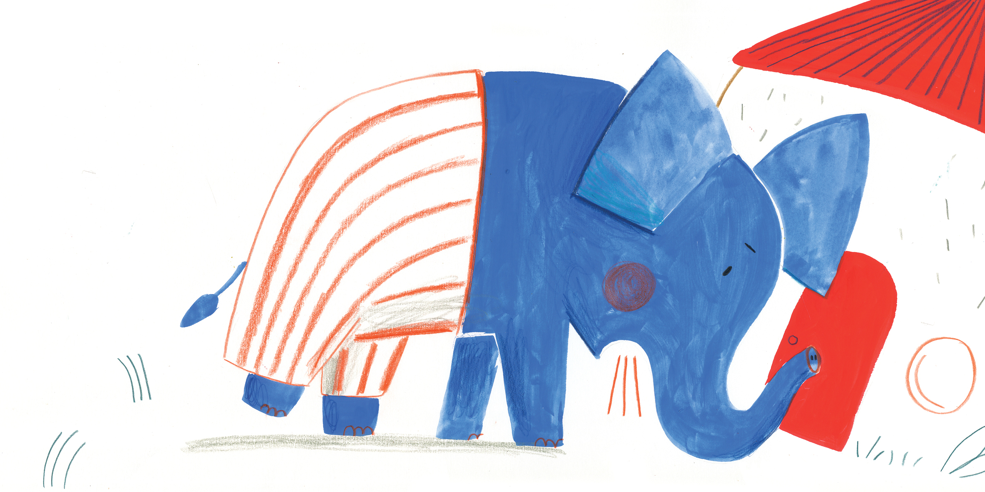
斑马叫来大象。
他又大又壮。
“开门！”大象命令道。
但是门没有开。
邦！
邦！
邦！

Slide 12
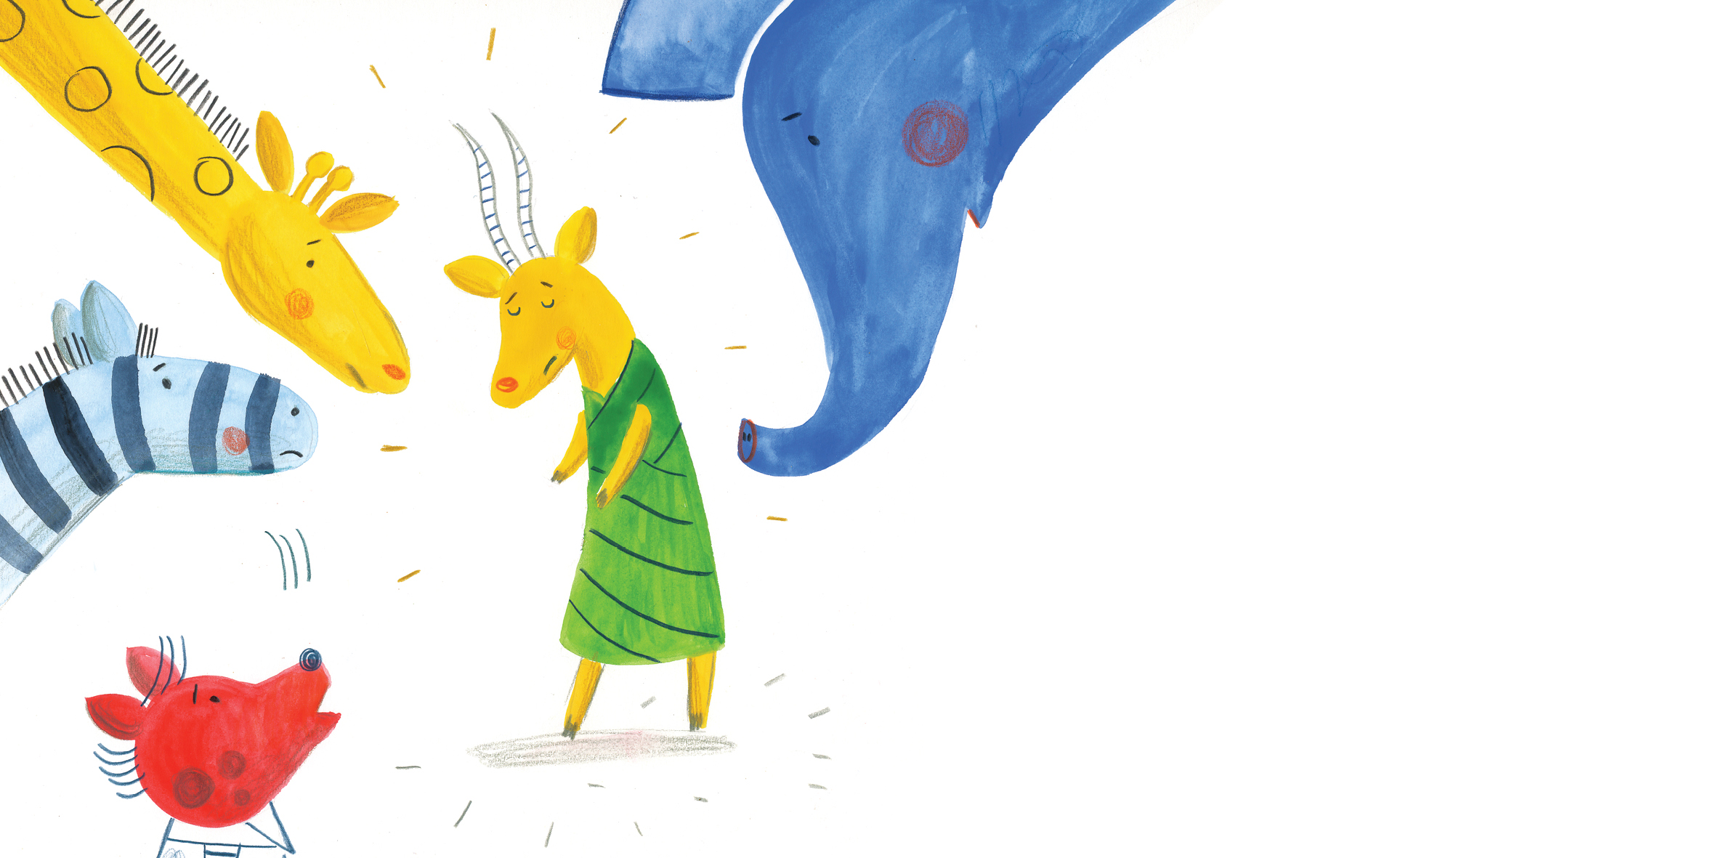
羚羊妈妈不高兴。
所有的动物都不高兴。
谁在羚羊妈妈家里？

Slide 13
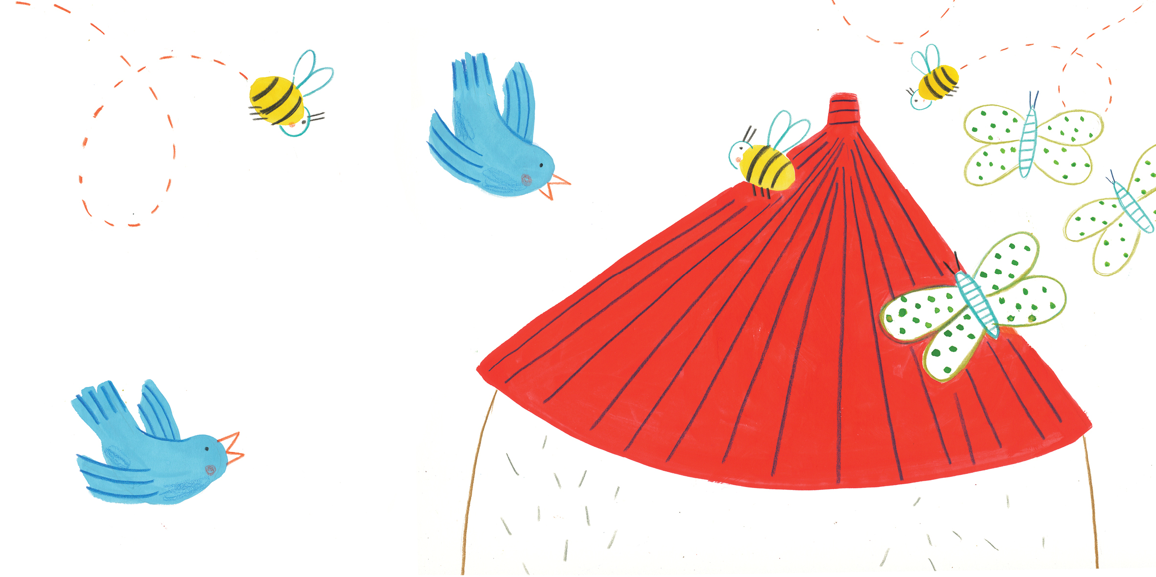
鸟儿唱着歌。
蝴蝶拍打翅膀。
蜜蜂嗡嗡叫着。
“开门！”他们都叫道。

Slide 14
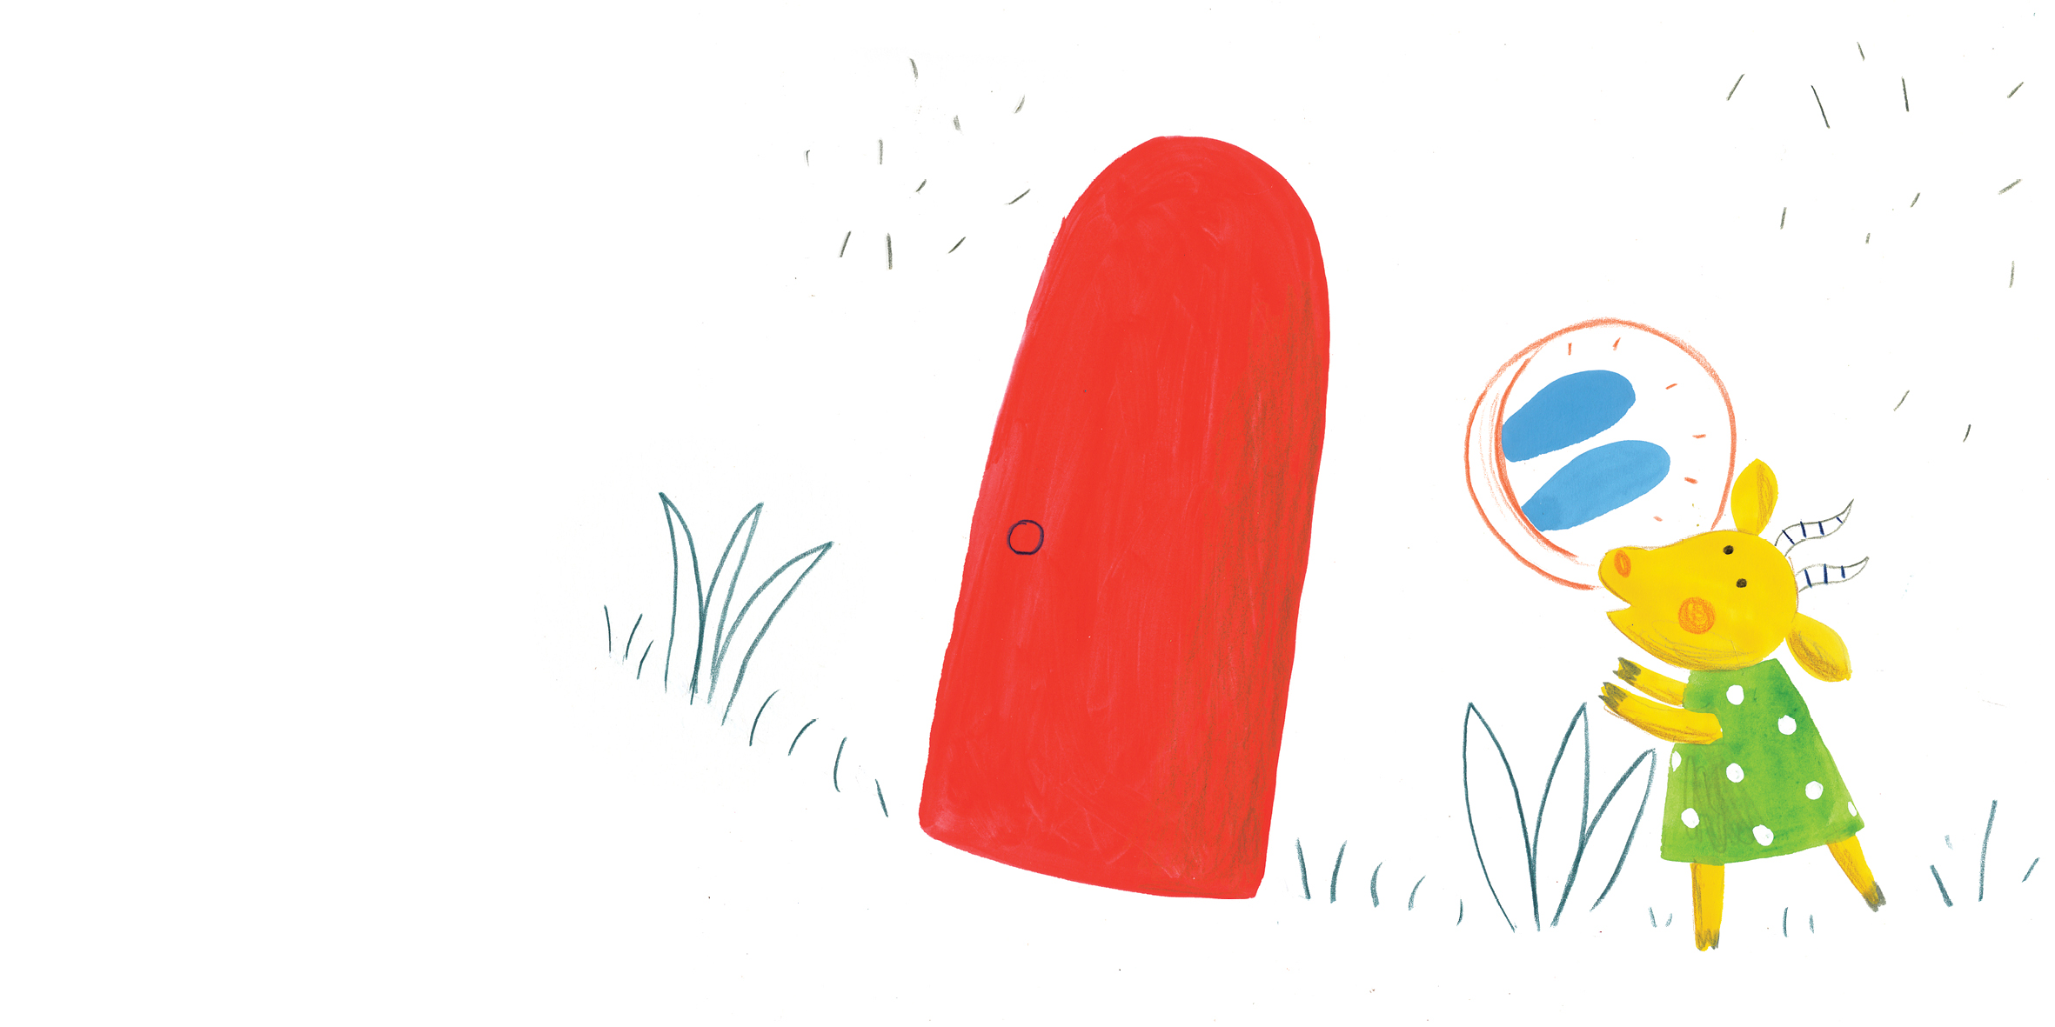
羚羊宝宝回来了。
“谁在我们家里？”
“把门打开吧。”她甜甜地问道。

Slide 15
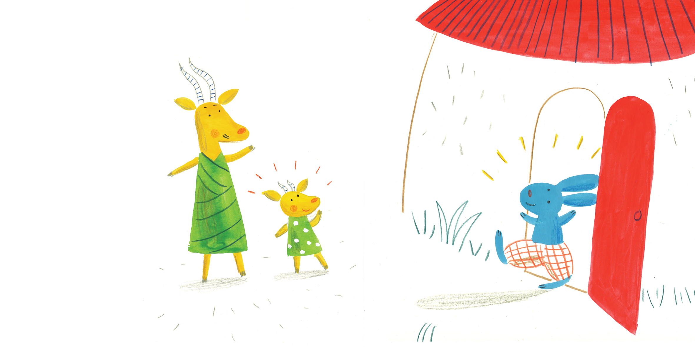
门开了。
是兔子！
兔子在哈哈笑。
他喜欢恶作剧。

Slide 16
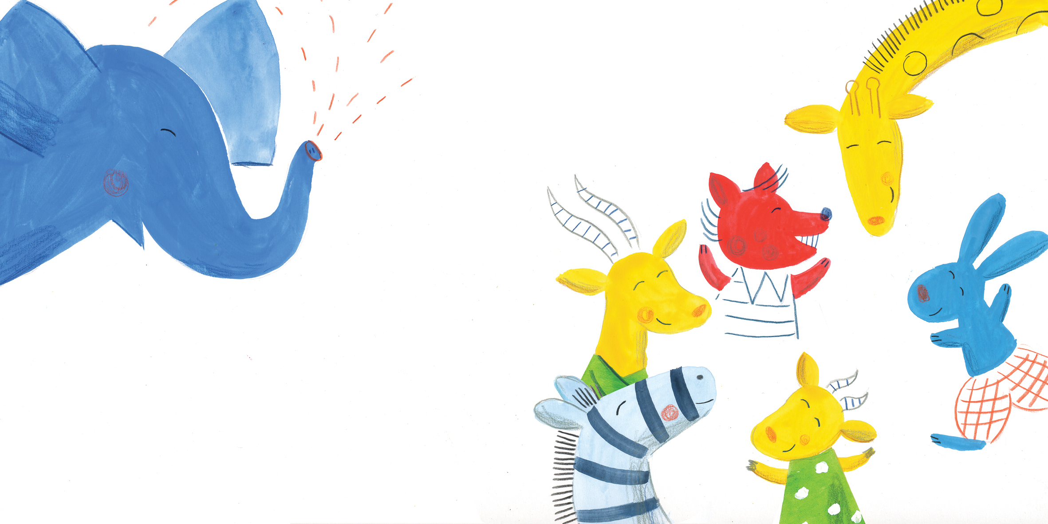
哈哈哈哈！
羚羊妈妈和羚羊宝宝笑了。
动物们也笑了。
羚羊妈妈的房门终于开了。

Slide 17


